Slide 1
SRM_1_ 단가견적 및 계약 관리
사용자 교육 매뉴얼
2013.02.25
NSIS TFT

Slide 2
문서 개정 이력
일자 | 버전 | 적요 | 작성자
2013.02.25 | v1.0 | 초안 작성 | 김창희 차장
Notes:
1

Slide 3
교육 개요
1
과목 학습 목표
원부자재의 신규 계약 체결 시, 단가견적 프로세스(RFx생성~응찰~낙찰)를 이해할 수 있다. 단가견적 프로세스에서 낙찰된 견적을 기준으로 신규 계약을 생성할 수 있다. 단가계약 변경에 따라 변경된 단가 계약을 갱신할 수 있다. 단가계약 생성/변경 시, SRM-MM과 계약 정보가 연계됨을 이해할 수 있다.

Slide 4
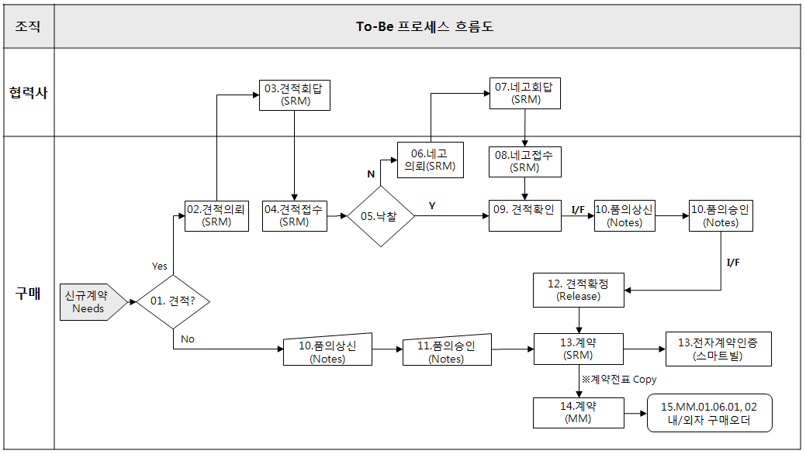
교육 개요
단가견적 및 계약 관리
2
업무 절차

Slide 5
교육 개요
단가견적 및 계약 관리
3
업무 절차
NO | 업무 | 세부 업무 | Description | 조직 R&R
00 | 신규계약 Needs | 신규계약 Needs 검토 | 신규계약에 대한 Needs를 검토한다. | 구매
01 | 견적? | 견적여부 판단 | Yes일 경우, 02항 절차부터 진행한다. | 구매
 |  |  | No일 경우, 08항 절차부터 진행한다. | 구매
02 | 견적의뢰 | 협력사에 견적의뢰 | SRM을 통해 해당 협력사에 견적 의뢰한다. | 구매
03 | 견적회답 | 견적의뢰 접수(SRM) | 당사의 견적의뢰 내용을 접수한다. | 협력업체
04 | 견적접수 | 협력사로부터 견적접수 | SRM으로 해당 협력사의 견적을 접수한다 | 구매
05 | 낙찰 | 낙찰여부 판단 | 유찰의 경우, 06항 절차부터 진행한다 | 구매
 |  |  | 낙찰의 경우, 09항 절차부터 진행한다 | 구매
06 | 네고의뢰 | 가격 네고 의뢰 | 견적 가격에 대한 조정을 요청한다. | 구매
07 | 네고회답 | 가격 네고 회답 | 조정된 견적 가격을 접수한다 | 협력업체
08 | 네고접수 | 협력사로부터 네고가 접수 | SRM으로 해당 협력사의 조정가격을 접수한다. | 구매
09 | 견적확인 | 견적 확인 | 견적 접수된 내역을 비교 확인하는 작업 | 구매

Slide 6
교육 개요
단가견적 및 계약 관리
3
업무 절차
NO | 업무 | 세부 업무 | Description | 조직 R&R
10 | 품의상신 | 품의상신 (Notes) | 협의된 견적조건을 Notes를 통해 품의 상신한다. | 구매
 | 품의승인 | 품의승인(Notes) | 상신된 품의에 대해 승인 처리한다.(전결권자) | 구매
11 | 견적확정 | 견적 확정 처리 | 견적 접수된 내역을 비교 확인하여 최종적으로 견적을 확정하는 작업 | 구매
12 | 품의상신 | 품의상신 (Notes) | 협의된 견적조건을 Notes를 통해 품의 상신한다. | 구매
 | 품의승인 | 품의승인(Notes) | 상신된 품의에 대해 승인 처리한다.(전결권자) | 구매
13 | 계약 | SRM 계약등록 | 승인된 품의서의 승인번호가 Release되어 계약 등록 | 구매
 | 전자계약 인증 | 전자계약서 등록 | 승인된 견적에 대해 계약내용을 스마트빌에 등록 | 구매
14 | 계약 | MM 계약 등록 | SRM에 계약전표가 등록되면 MM 계약전표로 자동 Replication이 수행된다. 인포레코드는 MM에서 업데이트함. | 구매
15 | 구매오더 | 구매오더 생성 | 단가계약 프로세스와는 별도, 납품지시용의 구매오더 생성 시 본 계약단가를 참조한다. | 구매/자재

Slide 7
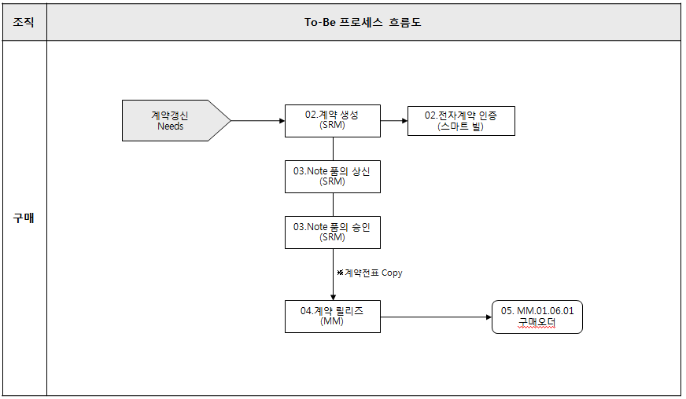
교육 개요
단가견적 및 계약 관리
2
업무 절차

Slide 8
교육 개요
단가견적 및 계약 관리
3
업무 절차
NO | 업무 | 세부 업무 | Description | 조직 R&R
01 | 계약갱신 Needs | 계약갱신 Needs 검토 | 계약갱신 Needs를 검토한다. | 구매
02 | 계약 생성 | SRM 계약 등록 | Notes에서 승인된 갱신 계약내용을 등록한다 | 구매
 | 전자계약 인증 | 전자계약서 등록 | 승인된 견적에 대해 계약내용을 스마트빌에 등록 | 구매
03 | Note 품의 상신 | 품의상신 (Notes) | 생성한 단가계약(변경)을 Notes를 통해 품의 상신한다. | 구매
04 | Note 품의 승인 | 품의승인(Notes) | 상신된 품의에 대해 승인 처리한다.(전결권자) | 구매
05 | 계약 릴리즈 | MM 계약등록 | SRM에 계약전표가 등록되면 MM 계약전표로 자동 Replication이 수행된다. 인포레코드는 MM에서 업데이트함. | 구매
06 | 구매오더 | 구매오더 생성 | 단가계약 프로세스와는 별도, 납품지시용의 구매오더 생성 시 본 계약단가를 참조한다. | 구매/자재

Slide 9
교육 개요
단가견적 및 계약 관리
4
단원 구성
No | 단원명 | 매뉴 경로
1 | 단가견적 RFx 생성 | RFx > 견적/입찰 관리
2 | 단가견적 계획보고 Notes 품의 | 세방전지 그룹웨어 > 전자입찰 계획 보고
3 | 단가견적 응찰 | RFx 응찰 > 견적/입찰 제출
4 | 단가견적 낙찰 | RFx > 견적/입찰 관리
5 | 단가견적 결과보고 Notes 품의 | 세방전지 그룹웨어 > 전자입찰 결과 보고
6 | 신규 계약 생성 | 단가계약 > 단가계약 생성
7 | 계약 변경 | 단가계약 > 단가계약 갱신
8 | 계약 변경 Notes 품의 | 세방전지 그룹웨어 > 단가변경 결과 보고
9 | 계약 조회 | 단가계약 > 단가계약 관리

Slide 10
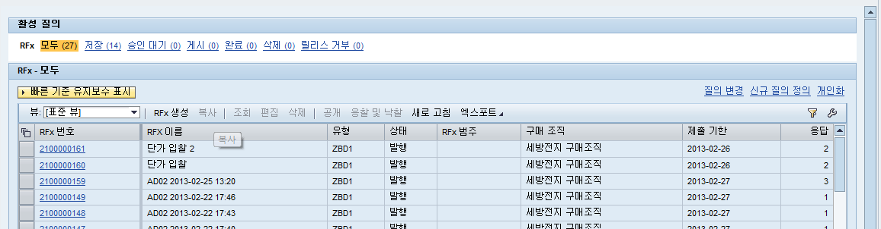
메뉴 경로 | 협력사 포탈 – RFx - 견적/입찰 관리
트랜잭션 코드 | SRP Portal
트랜잭션 명 | SRP Portal
1_1. 단가견적 RFx 생성 – 구매 담당자 화면
① [RFx] – [견적/입찰 관리] 메뉴를 선택한다. ② [RFx 생성] 버튼을 클릭하면, RFx 유형을 선택하는 화면으로 이동한다.
1
2

Slide 11
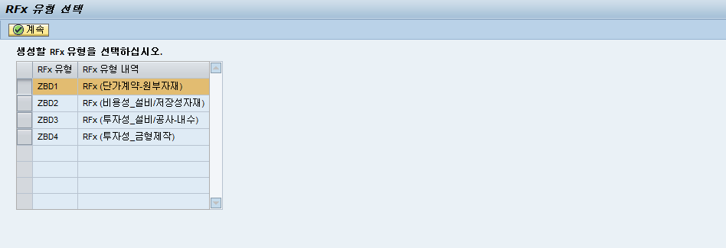
메뉴 경로 | 협력사 포탈 – RFx - 견적/입찰 관리
트랜잭션 코드 | SRP Portal
트랜잭션 명 | SRP Portal
1_2. 단가견적 RFx 생성 – 구매 담당자 화면
① 단가견적의 경우에 RFx 유형을 ‘ZBD1 - RFx (단가계약-원부자재)’을 선택한다. ② [계속] 버튼을 클릭하여 RFx 상세화면으로 이동한다.
2
1

Slide 12
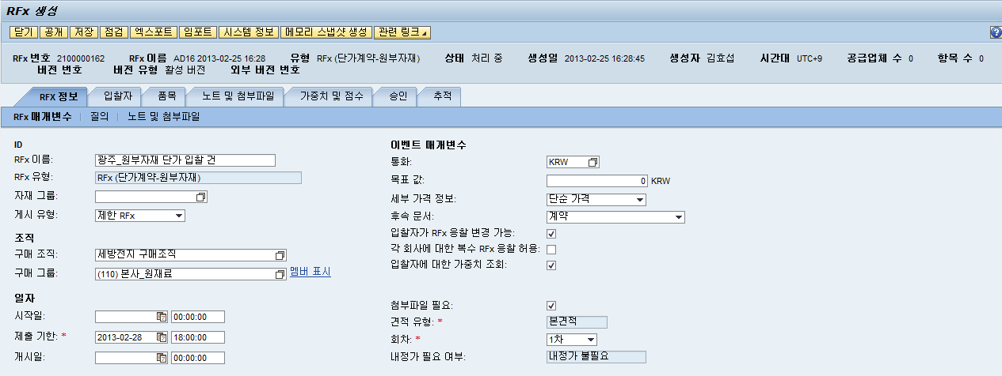
메뉴 경로 | 협력사 포탈 – RFx - 견적/입찰 관리
트랜잭션 코드 | SRP Portal
트랜잭션 명 | SRP Portal
1_3. 단가견적 RFx 생성 – 구매 담당자 화면
① RFx 이름: 입찰 명을 입력한다. ② 제출 기한: 입찰에 대한 견적 제출 마감일자와 시간을 입력한다. ③ 플랜트: 입찰 플랜트를 입력한다. ④ 첨부파일 필요: 입찰자가 견적 제출 시, 첨부파일 등록 여부를 체크할 지를 결정한다.
1
3
2

Slide 13
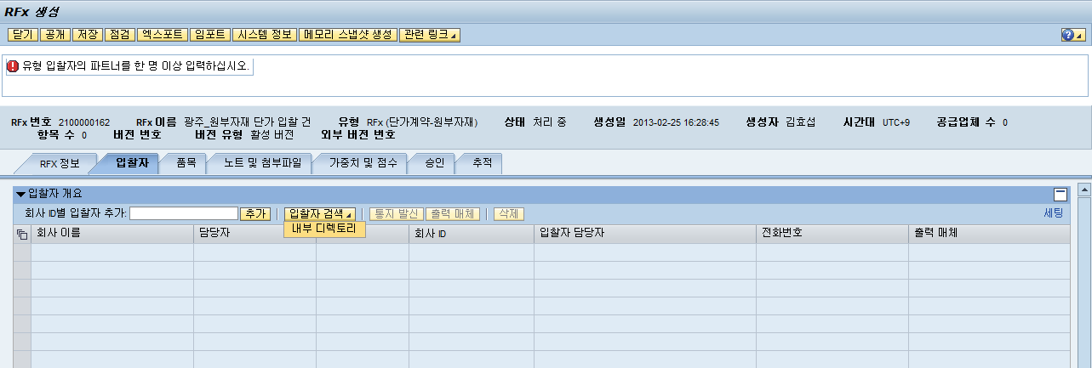
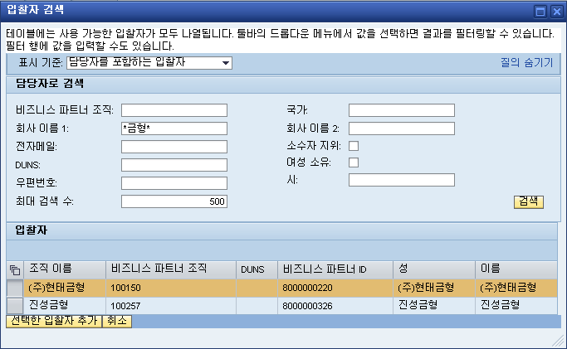
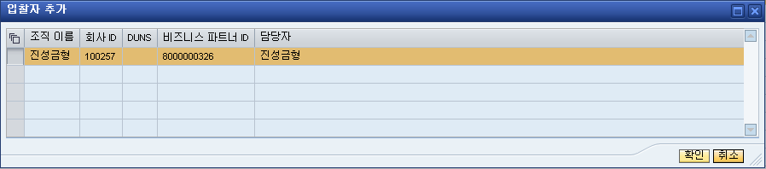
메뉴 경로 | 협력사 포탈 – RFx - 견적/입찰 관리
트랜잭션 코드 | SRP Portal
트랜잭션 명 | SRP Portal
1_4. 단가견적 RFx 생성 – 구매 담당자 화면
① [입찰자] 탭을 클릭해서 입찰 대상업체를 지정하는 화면으로 이동한다. ② ‘회사 ID별 입찰자 추가’ 필드에 업체코드를 직접 입력하고, [추가] 버튼을 클릭하여 입찰자를 추가할 수 있다. ③ 입찰자 검색 후 추가 - [입찰자 검색] 버튼을 클릭하면, ‘입찰자 검색’ 팝업 창 조회된다. - 검색조건을 이용하여 업체를 조회한 후, 업체 리스트에서 입찰자를 선택하여 추가할 수 있다.
1
2
3

Slide 14
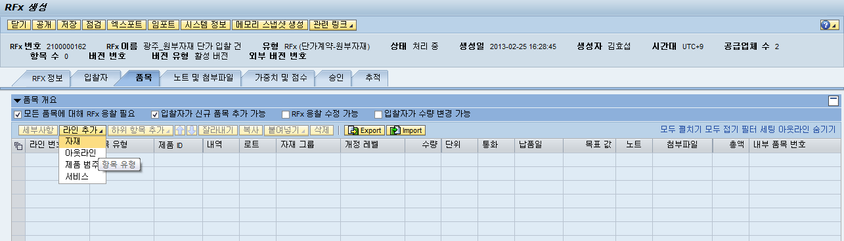
메뉴 경로 | 협력사 포탈 – RFx - 견적/입찰 관리
트랜잭션 코드 | SRP Portal
트랜잭션 명 | SRP Portal
1_5. 단가견적 RFx 생성 – 구매 담당자 화면
* 단가입찰 개별 품목 지정 ① 입찰 품목을 지정하기 위해 [품목] 탭을 이동한다. ② 신규 품목 추가를 위해 [라인 추가] 버튼을 클릭하고, 리스트 박스에서 [자재]를 선택한다.
1
2

Slide 15
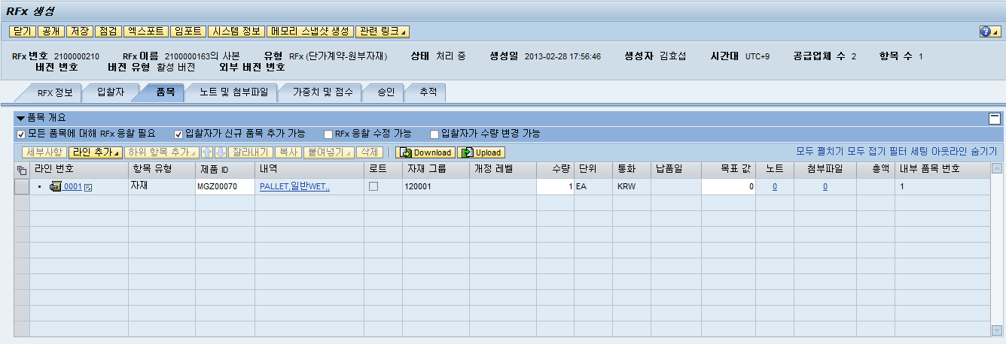
메뉴 경로 | 협력사 포탈 – RFx - 견적/입찰 관리
트랜잭션 코드 | SRP Portal
트랜잭션 명 | SRP Portal
1_6. 단가견적 RFx 생성 – 구매 담당자 화면
* 단가입찰 개별 품목 지정 ① ‘제품 ID’ 필드에 자재코드를 입력한다. ② ‘수량’ 필드에 ‘1’을 입력한다.
1
2

Slide 16
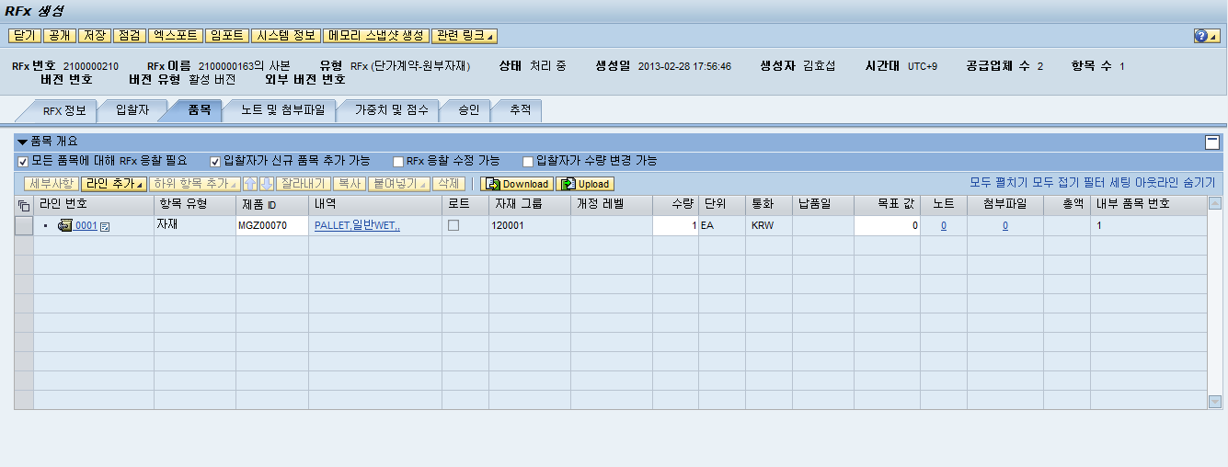
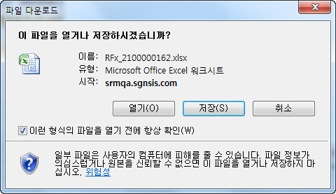
메뉴 경로 | 협력사 포탈 – RFx - 견적/입찰 관리
트랜잭션 코드 | SRP Portal
트랜잭션 명 | SRP Portal
1_7. 단가견적 RFx 생성 – 구매 담당자 화면
* 단가입찰 대량 품목 지정 – Excel 양식 다운로드 ① [Download] 버튼을 클릭하면, 파일 다운로드 팝업창이 나타난다. ② 파일 다운로드 팝업 창에서 [저장] 버튼을 클릭해서 원하는 폴더에 Excel 양식을 다운로드한다.
1
2

Slide 17
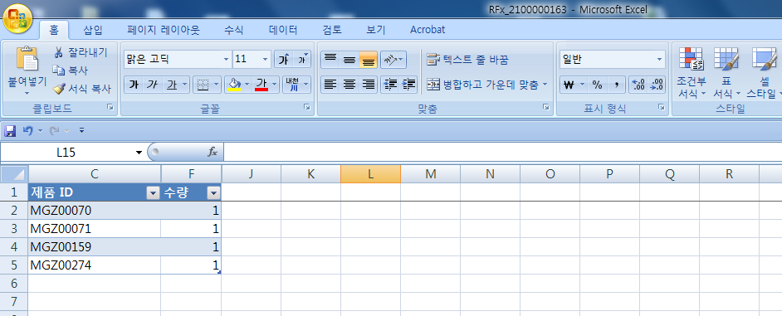
메뉴 경로 | 협력사 포탈 – RFx - 견적/입찰 관리
트랜잭션 코드 | SRP Portal
트랜잭션 명 | SRP Portal
1_8. 단가견적 RFx 생성 – 구매 담당자 화면
* 단가입찰 대량 품목 지정 – Excel 양식 데이터 작성 ① 다운로드한 Excel 양식 파일을 열고, 입찰 품목을 추가하기 위한 정보를 입력하고 저장한다. - 제품 ID: 기 등록된 자재코드. - 수량: 입찰 수량에는 반드시 ‘1’을 입력한다.
1

Slide 18
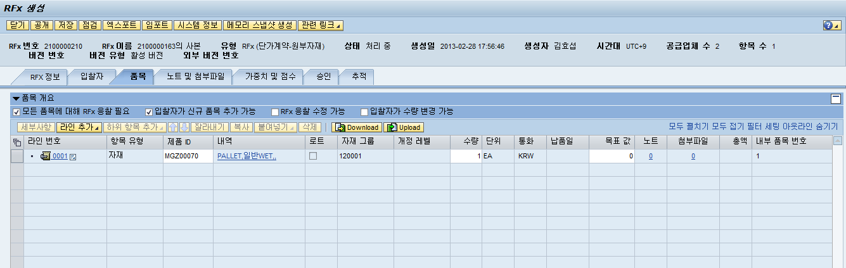
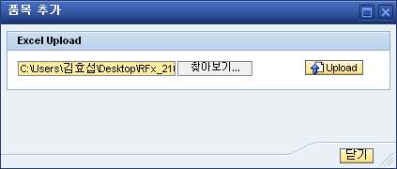
메뉴 경로 | 협력사 포탈 – RFx - 견적/입찰 관리
트랜잭션 코드 | SRP Portal
트랜잭션 명 | SRP Portal
1_9. 단가견적 RFx 생성 – 구매 담당자 화면
* 단가입찰 대량 품목 지정 – Excel 파일 업로드 ① [Upload] 버튼을 클릭하면, Excel 파일을 업로드하기 위한 팝업 창이 나타난다. ② 팝업 창에서 파일을 지정하고 [Upload] 버튼을 클릭하여, Excel 데이터를 업로드한다.
1
2

Slide 19
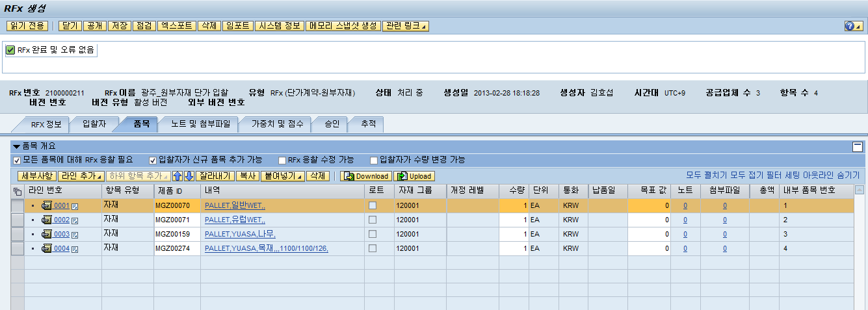
메뉴 경로 | 협력사 포탈 – RFx - 견적/입찰 관리
트랜잭션 코드 | SRP Portal
트랜잭션 명 | SRP Portal
1_10. 단가견적 RFx 생성 – 구매 담당자 화면
* 단가입찰 대량 품목 지정 – 업로드 데이터 확인 ① 엑셀 업로드가 완료되면, 품목 추가되고 업로드한 제품 ID 및 수량이 조회된다. - 제품 ID와 수량 외의 데이터는 자재 마스터에서 정보(내역, 자재그룹, 단위 등)를 추가로 가져온다.
1

Slide 20
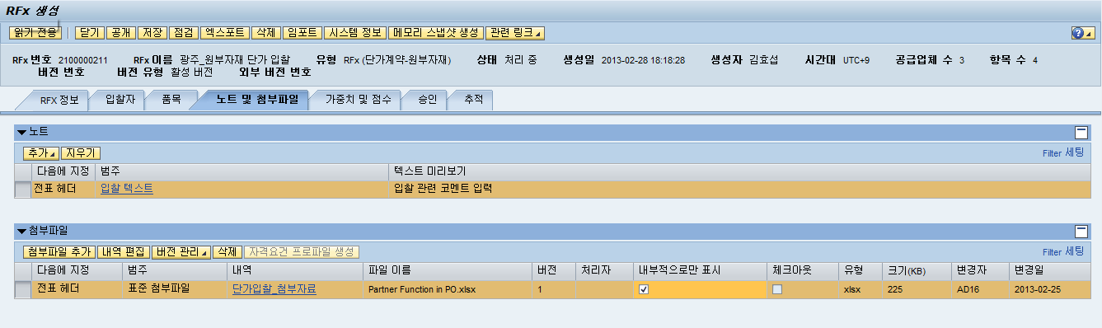
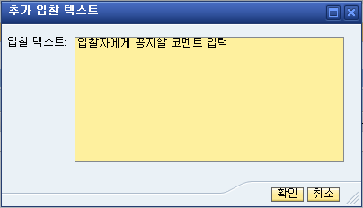
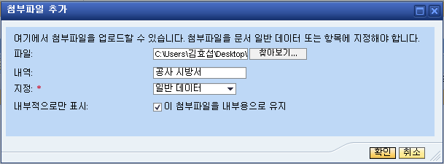
메뉴 경로 | 협력사 포탈 – RFx - 견적/입찰 관리
트랜잭션 코드 | SRP Portal
트랜잭션 명 | SRP Portal
1_11. 단가견적 RFx 생성 – 구매 담당자 화면
① 입찰 텍스트 추가 - 노트에서 [추가] 버튼을 클릭하여 [입찰 텍스트’]를 선택한다. 입찰자에게 전달할 사항을 입력하고 [확인] 버튼을 클릭한다. ② 첨부파일 등록 - 첨부파일에서 [첨부파일 추가]를 클릭하여, 첨부할 파일을 선택하고 [확인] 버튼을 클릭한다. - 내부적으로만 표시: 해당 필드의 체크박스를 선택하면, 입찰자에게 조회되지 않고 구매 담당자만 첨부파일 조회 권한이 부여된다. 입찰자에게 공개하는 경우에 체크박스를 선택을 해제해야 한다. ③ RFx 입찰정보 입력이 완료되면, [공개] 버튼을 클릭한다.
3
1
2

Slide 21
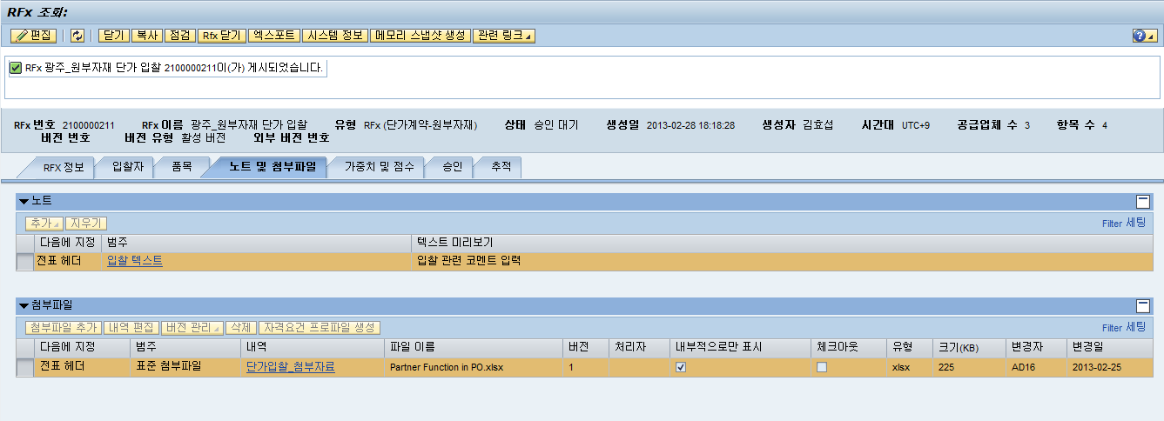
메뉴 경로 | 협력사 포탈 – RFx - 견적/입찰 관리
트랜잭션 코드 | SRP Portal
트랜잭션 명 | SRP Portal
1_12. 단가견적 RFx 생성 – 구매 담당자 화면
① [공개] 버튼을 클릭하면, 라는 메시지가 조회된다. ② RFx 상태가 ‘승인 대기’로 변경되고, 해당 건에 대해 입찰계획 품의가 Notes와 연계되어 진행된다.
1
2

Slide 22
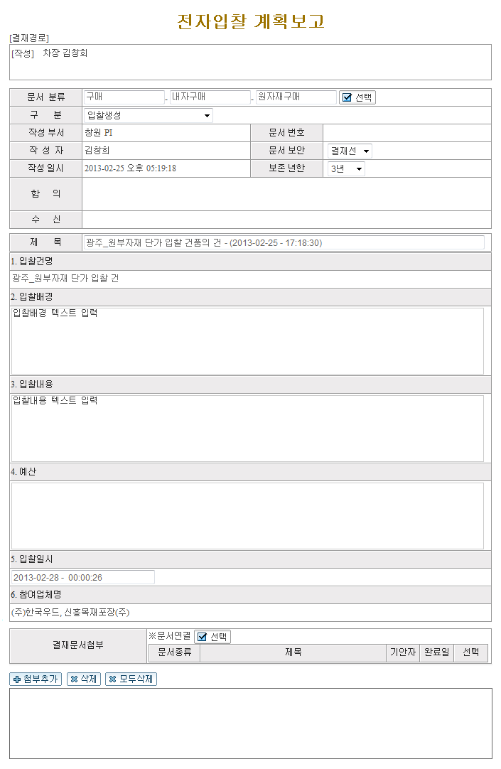
메뉴 경로 | 세방전지 그룹웨어 – Approval – 결재작성함 – 문서작성함 - 임시저장
트랜잭션 코드 | SRP Portal
트랜잭션 명 | SRP Portal
2_1. 전자입찰 계획 보고 Notes 품의 – 구매 담당자 화면 | * 해당 견적건에 대한 진행을 위한 사전 입찰 계획 보고서의 결재 상신 및 승인 절차 ① SRM Portal에서 시행된 전자입찰 계획을 보여준다. ② 주요 항목별 내역 * 입찰건명 : RFx 이름 * 입찰배경/내용 : 직접 수기 입력 * 예산 : 단가계약일 경우, 공백임. * 입찰 일시 : 입찰 마감일자와 시간 * 참여업체명 : 견적응찰 대상 업체 ※ 일반 Notes와 같은 결재지정 및 승인절차 를 거친 이후에 SRM Portal에서 입찰을 진행할 수 있다. Notes 승인 후 대상업체로 응찰 문자 및 메일이 발송되며, 업체의 응찰 리스트 화면에 조회가 된다.

Slide 23
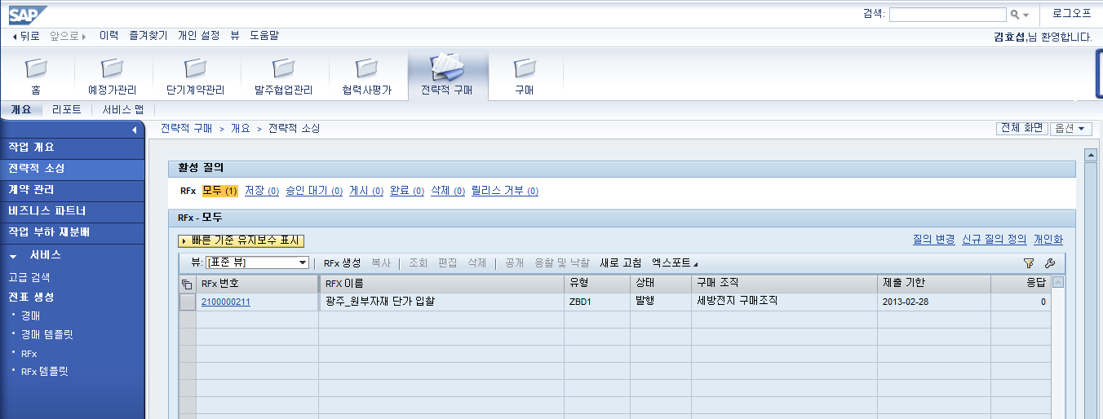
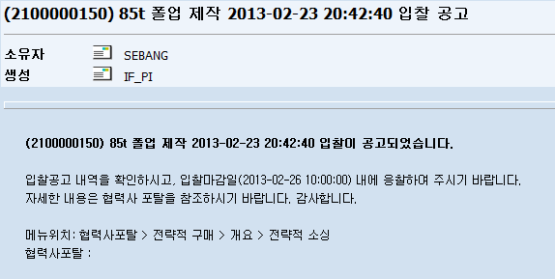
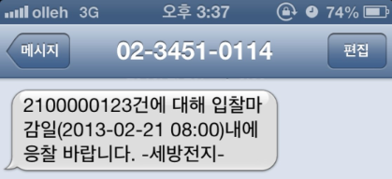
메뉴 경로 | 협력사 포탈 – RFx - 견적/입찰 관리
트랜잭션 코드 | SRP Portal
트랜잭션 명 | SRP Portal
2
2_2. 전자입찰 계획 보고 Notes 품의 – 구매 담당자 화면
① 전자입찰 계획 보고 Notes 품의에 대해 승인 되면, RFx의 상태는 ‘발행’으로 변경된다. ② RFx의 상태가 ‘발행’ 변경 시, 입찰 응찰 문자와 메일이 발송된다.
메일 Sample
문자 Sample
1

Slide 24
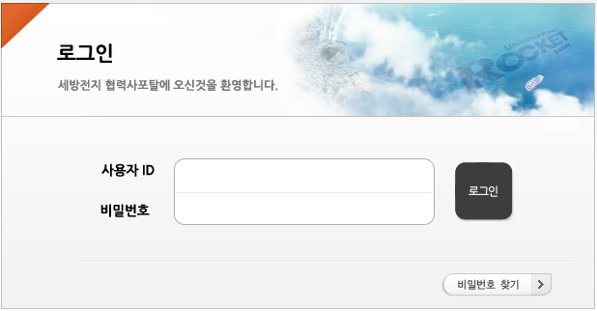
메뉴 경로 | 협력사 포탈 초기화면
트랜잭션 코드 | SRP Portal
트랜잭션 명 | SRP Portal
3_1. 전자입찰 응찰 – 협력사 화면
① 협력사가 협력사 포탈에 로그온하기 위해 사용자 ID와 비밀번호를 입력한다. (초기 비밀번호: init00) ② [로그온] 버튼을 클릭하여 협력사 포탈에 접속한다.
1
2

Slide 25
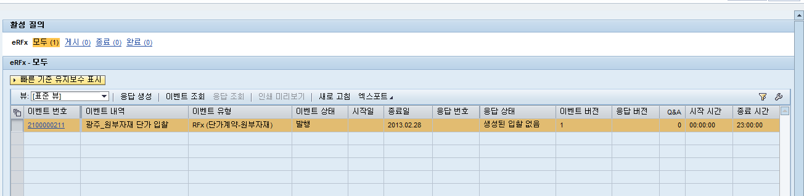
메뉴 경로 | 협력사 포탈 – RFx 응찰 - 견적/입찰 제출
트랜잭션 코드 | SRP Portal
트랜잭션 명 | SRP Portal
3_2. 전자입찰 응찰 – 협력사 화면
① [RFx 응찰] – [견적/입찰 제출] 메뉴를 선택한다. ② 견적을 제출하고자 하는 RFx 라인을 선택하고, [응답 생성] 버튼을 클릭힌다.
1
2

Slide 26
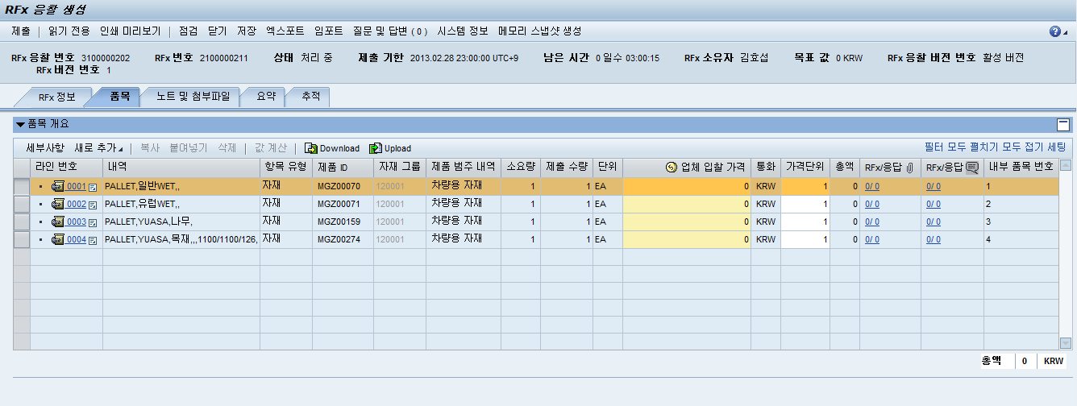
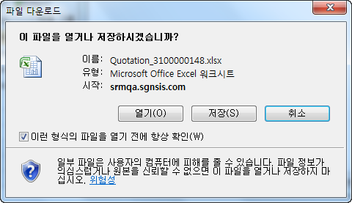
메뉴 경로 | 협력사 포탈 – RFx 응찰 - 견적/입찰 제출
트랜잭션 코드 | SRP Portal
트랜잭션 명 | SRP Portal
3_3. 전자입찰 응찰 – 협력사 화면
① [품목] 탭을 선택하면, 입찰 품목 리스트가 조회된다. ② [Download]을 클릭하면, Excel 업로드 양식 다운로드 팝업 창이 나타난다. ③ 파일 다운로드 팝업 창에서 [저장] 버튼을 클릭하면, 지정한 폴더로 Excel 양식이 다운로드된다.
1
2
3

Slide 27
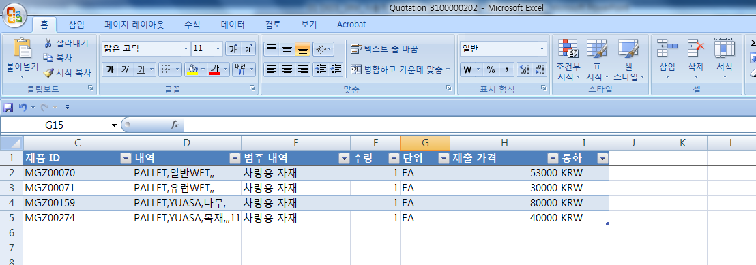
메뉴 경로 | 협력사 포탈 – RFx 응찰 - 견적/입찰 제출
트랜잭션 코드 | SRP Portal
트랜잭션 명 | SRP Portal
3_4. 전자입찰 응찰 – 협력사 화면
① Excel 업로드 양식에는 RFx의 품목 리스트를 포함하고 있으며, ‘제출 가격’을 입력하고 엑셀 파일을 저장한다.
1

Slide 28
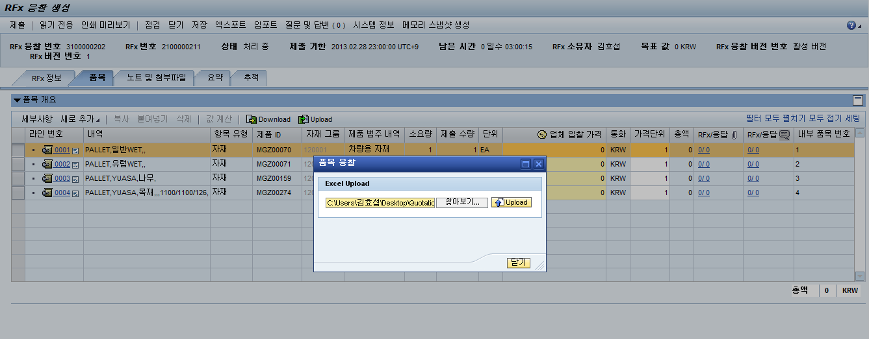
메뉴 경로 | 협력사 포탈 – RFx 응찰 - 견적/입찰 제출
트랜잭션 코드 | SRP Portal
트랜잭션 명 | SRP Portal
3_5. 전자입찰 응찰 – 협력사 화면
① 기 작성한 Excel 파일을 업로드하기 위해 [Upload] 버튼을 클릭한다. ② 로컬 폴더에 저장된 파일을 지정하고, [Upload] 버튼을 클릭하여 엑셀을 업로드 한다.
1
2

Slide 29
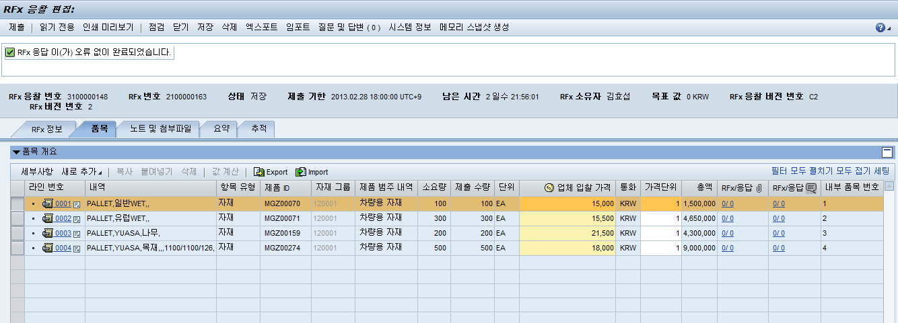
메뉴 경로 | 협력사 포탈 – RFx 응찰 - 견적/입찰 제출
트랜잭션 코드 | SRP Portal
트랜잭션 명 | SRP Portal
3_6. 전자입찰 응찰 – 협력사 화면
① Excel 업로드가 성공적으로 완료되면, 라는 메시지가 조회된다. ② Excel 양식에 작성한 ‘업체 입찰 가격’이 화면에 조회된다. ③ 견적 제출을 위해 상단에 [제출] 버튼을 클릭한다.
3
1
2

Slide 30
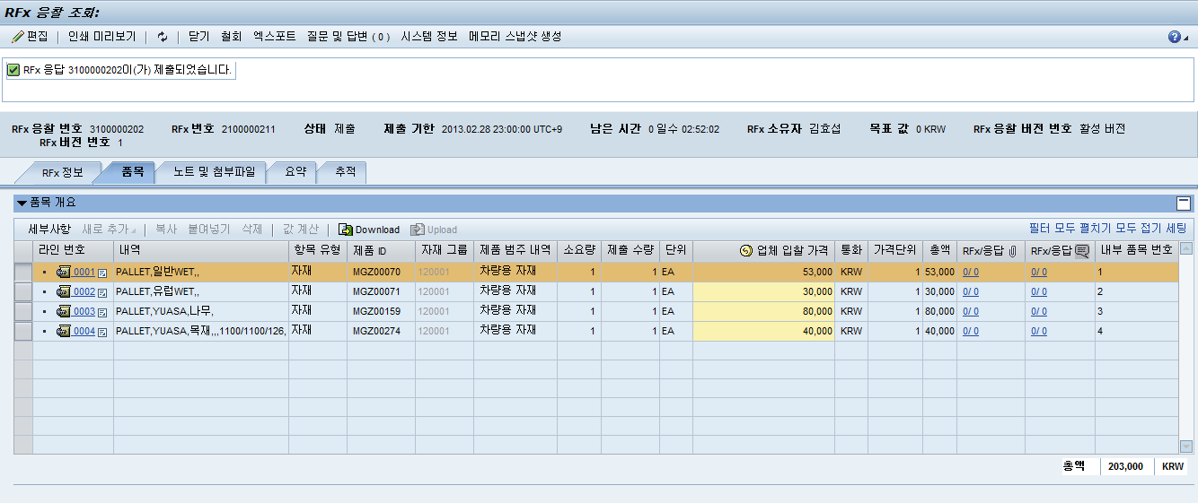
메뉴 경로 | 협력사 포탈 – RFx 응찰 - 견적/입찰 제출
트랜잭션 코드 | SRP Portal
트랜잭션 명 | SRP Portal
3_7. 전자입찰 응찰 – 협력사 화면
① RFx에 대한 견적을 제출하면, 라는 메시지가 조회된다. ② 입찰자는 제출 기한 내에서 [편집] 버튼을 클릭하여, 제출한 견적에 대한 변경이 가능하다.
2
1

Slide 31
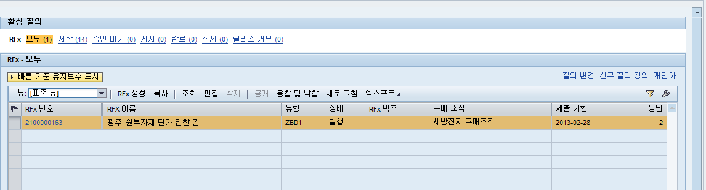
메뉴 경로 | 협력사 포탈 – RFx - 견적/입찰 관리
트랜잭션 코드 | SRP Portal
트랜잭션 명 | SRP Portal
3_1. 전자입찰 낙찰 - 구매 담당자 화면
① [RFx] – [견적/입찰 관리] 메뉴를 선택한다. ② RFx 리스트의 ‘응답’ 필드에 RFx에 대해 응찰한 업체 수가 조회된다. ③ 해당 RFx 라인을 선택하고, [응찰 및 낙찰] 버튼을 클릭한다.
1
3
2

Slide 32
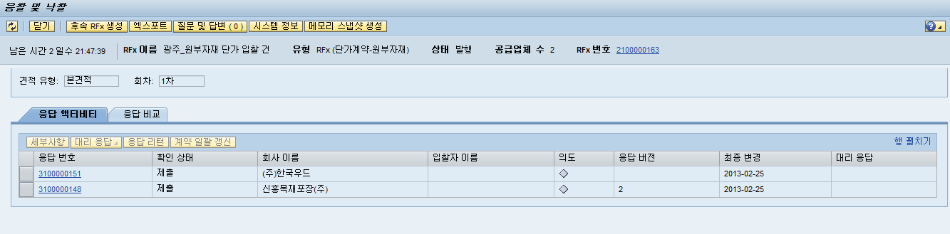
메뉴 경로 | 협력사 포탈 – RFx - 견적/입찰 관리
트랜잭션 코드 | SRP Portal
트랜잭션 명 | SRP Portal
3_2. 전자입찰 낙찰 - 구매 담당자 화면
① [응답 액티비티] 탭을 선택하면, 입찰 참여업체가 제출한 응찰 리스트를 조회할 수 있다.
1

Slide 33
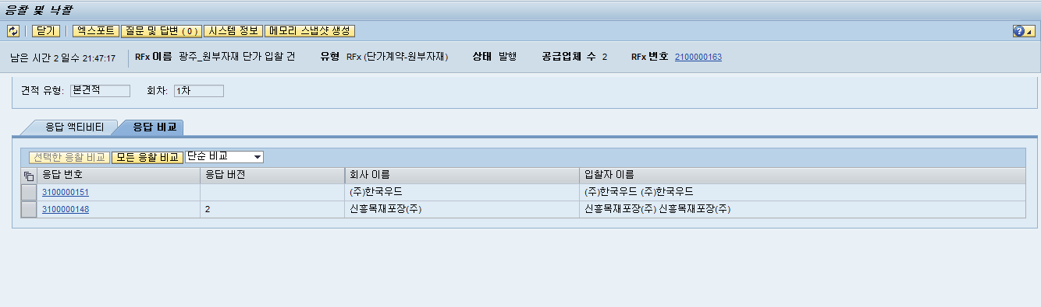
메뉴 경로 | 협력사 포탈 – RFx - 견적/입찰 관리
트랜잭션 코드 | SRP Portal
트랜잭션 명 | SRP Portal
3_3. 전자입찰 낙찰 - 구매 담당자 화면
① 입찰자가 제출한 견적을 비교하기 위해 [응답 비교] 탭을 선택한다. ② [모든 응찰 비교] 버튼을 클릭하면, 전체 입찰자를 견적을 비교하는 화면으로 이동한다.
1
2

Slide 34
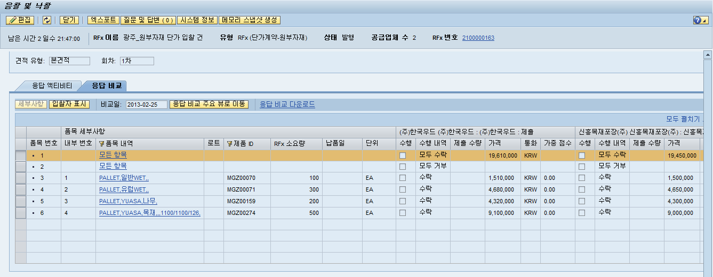
메뉴 경로 | 협력사 포탈 – RFx - 견적/입찰 관리
트랜잭션 코드 | SRP Portal
트랜잭션 명 | SRP Portal
3_4. 전자입찰 낙찰 - 구매 담당자 화면
① 개별 품목 및 전체 품목에 대해 업체가 제출한 견적 금액을 확인할 수 있다. ② 적격업체에 대해 낙찰하기 위해 [편집] 버튼을 클릭한다.
2
1

Slide 35
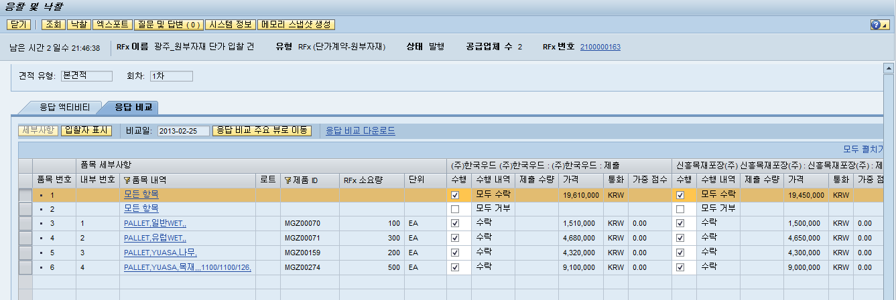


메뉴 경로 | 협력사 포탈 – RFx - 견적/입찰 관리
트랜잭션 코드 | SRP Portal
트랜잭션 명 | SRP Portal
3_5. 전자입찰 낙찰 - 구매 담당자 화면
① 응찰 비교 화면에서 적격업체에 선정하여 ‘수행’ 필드 체크박스를 선택한다. ② [낙찰] 버튼을 클릭하면, 선택한 업체에 대해 낙찰된다. ③ 낙찰 이후, 상단에 RFx 응찰에 낙찰되었음을 알리는 메시지가 조회된다. - RFx 응찰에 대한 상태가 ‘승인 대기’ 상태로 변경되고, 입찰결과 품의가 Notes와 연계되어 진행된다.
2
3
1

Slide 36
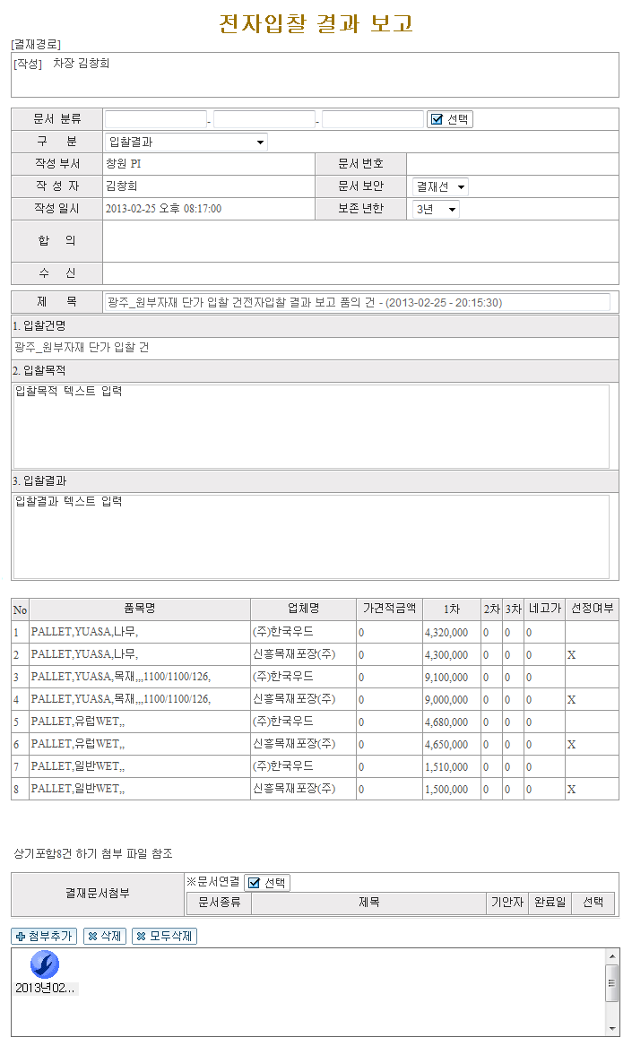
메뉴 경로 | 세방전지 그룹웨어 – Approval – 결재작성함 – 문서작성함 - 임시저장
트랜잭션 코드 | SRP Portal
트랜잭션 명 | SRP Portal
4_1. 전자입찰 결과 보고 Notes 품의 – 구매 담당자 화면 | * 해당 입찰 건에 대한 입찰결과 보고서의 결재 상신 및 승인 절차 프로세스임 ① SRM Portal에서 시행된 전자입찰 결과를 보여준다 ② 주요 항목별 내역 * 입찰건명 : RFx 이름 * 입찰목적 : 직접 수기 입력 * 입찰결과 : 낙찰결과를 양식에 준해 보임 * 첨부자료 : 낙찰 세부내역으로 구성 ※ 일반 Notes와 같은 결재지정 및 승인절차 를 거친 후 SRM Portal에서 낙찰 건에 대해 구매오더(PO)를 생성하는 작업이 진행됨. Notes 승인 후 낙철업체에 대한 응찰이 수락되었음을 SRM 화면에서 알 수 있다. Notes 승인 시, 입찰 참여업체로 입찰결과 문자 및 메일이 발송된다.

Slide 37
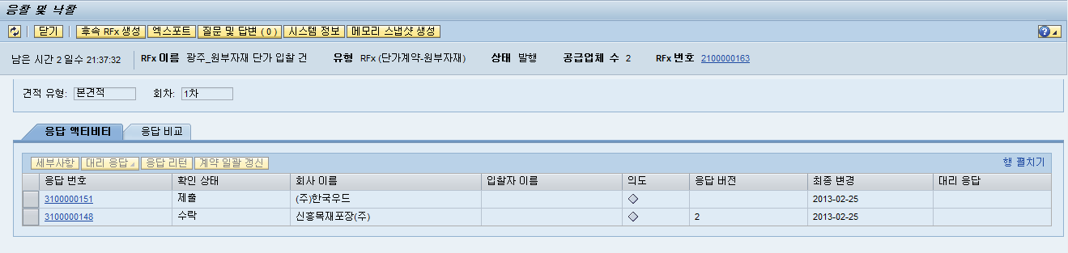
메뉴 경로 | 협력사 포탈 – RFx - 견적/입찰 관리
트랜잭션 코드 | SRP Portal
트랜잭션 명 | SRP Portal
4_2. 전자입찰 결과 보고 Notes 품의 – 구매 담당자 화면
① 전자입찰 결과 보고 Notes 품의가 승인이 되면, RFx의 응찰 상태는 ‘수락’으로 변경된다. ② RFx의 응찰 상태가 ‘수락’ 변경되면, 입찰 참여업체로 입찰결과에 대해 문자와 메일이 발송된다.
1

Slide 38
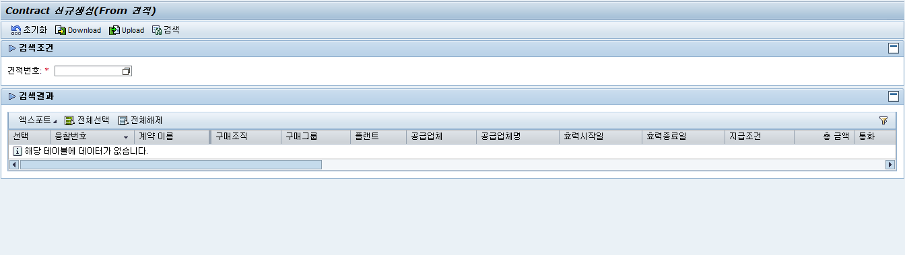
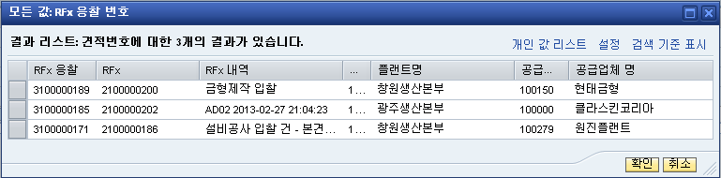
메뉴 경로 | 협력사 포탈 – 단가계약 – 단가계약 생성
트랜잭션 코드 | SRP Portal
트랜잭션 명 | SRP Portal
5_1. 신규 계약 생성 - 구매 담당자 화면
① [단가계약] – [단가계약 생성] 메뉴를 선택한다. ② ‘견적번호’ 필드를 선택하고 F4 버튼을 클릭하거나, ‘견적번호’ 필드 우측 탐색도움말 버튼을 클릭한다. ③ RFx 응찰 리스트 팝업 창이 나타나고, 신규 단가계약을 생성할 RFx 응찰을 선택한다.
1
2
3

Slide 39
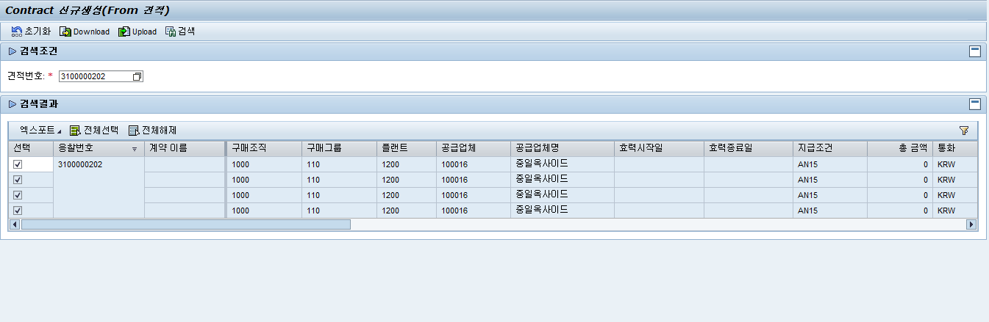
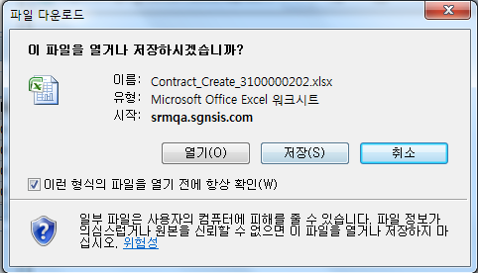
메뉴 경로 | 협력사 포탈 – 단가계약 – 단가계약 생성
트랜잭션 코드 | SRP Portal
트랜잭션 명 | SRP Portal
5_2. 신규 계약 생성 - 구매 담당자 화면
① 견적번호가 입력되면, [검색] 버튼을 클릭해서 단가계약을 생성하기 위한 RFx 응찰 정보를 리스트에서 조회한다. ② 단가계약 추가정보 입력하기 위한 Excel 양식 다운로드를 위해 해당 응찰에 대해 ‘선택’ 필드를 체크한다. ③ [Download] 버튼을 클릭하면 파일 다운로드 팝업 창이 나타난다. ④ [저장] 버튼을 클릭하여 지정한 폴더로 Excel 양식을 다운로드 한다.
2
1
4
3

Slide 40
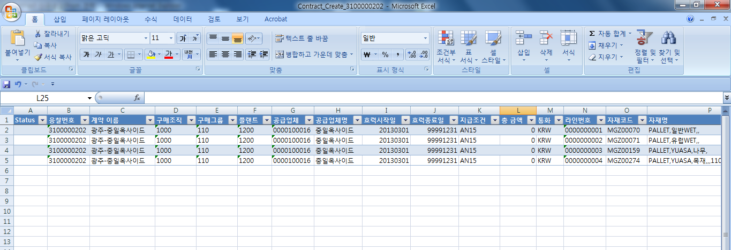
메뉴 경로 | 협력사 포탈 – 단가계약 – 단가계약 생성
트랜잭션 코드 | SRP Portal
트랜잭션 명 | SRP Portal
5_3. 신규 계약 생성 - 구매 담당자 화면
① 단가계약을 신규로 생성하기 위해 계약 추가 정보를 Excel에 입력한다. - 계약 이름 - 효력 시작일/종료일 - 계획납품기간 - 세금코드 - 옵션가격 - 인도조건 - 미달/초과납품한도 - GR 기준 IV 지시자 - 항목범주 - User ID
1

Slide 41
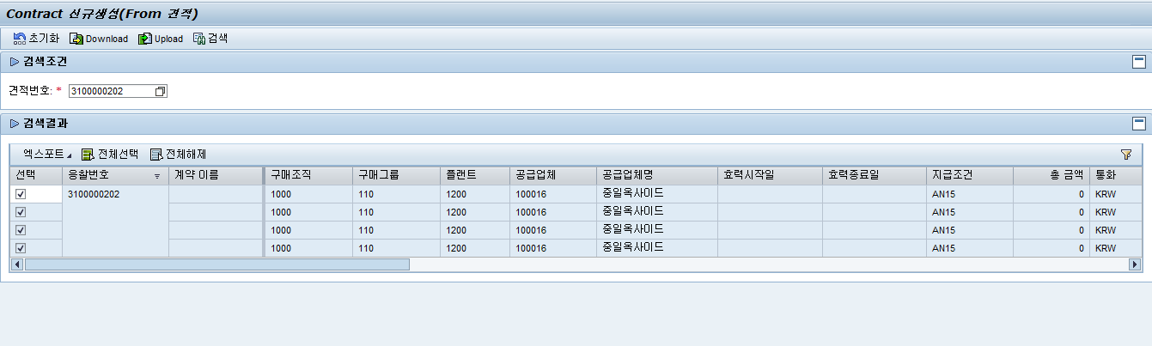
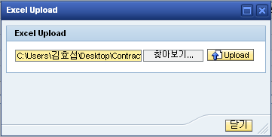
메뉴 경로 | 협력사 포탈 – 단가계약 – 단가계약 생성
트랜잭션 코드 | SRP Portal
트랜잭션 명 | SRP Portal
5_4. 신규 계약 생성 - 구매 담당자 화면
① 단가계약 추가정보를 업로드하기 위해 [Upload] 버튼을 클릭한다. ② Excel Upload 팝업 창에서 업로드 파일을 선택하고 [Upload] 버톤을 클릭한다.
1
2

Slide 42
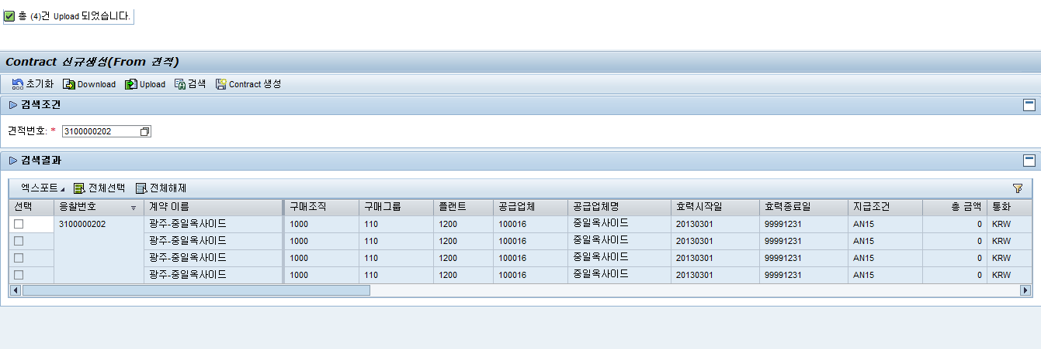
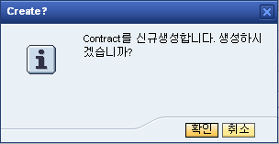
메뉴 경로 | 협력사 포탈 – 단가계약 – 단가계약 생성
트랜잭션 코드 | SRP Portal
트랜잭션 명 | SRP Portal
5_5. 신규 계약 생성 - 구매 담당자 화면
① Excel 업로드가 성공하면, 상단에 라는 메시지가 조회되고 업로드 된 정보가 리스트로 조회된다. ② 신규 계약 생성을 위해 ‘선택’ 필드의 체크박스를 선택한다. ③ [Contract 생성] 버튼을 클릭하면, 신규 생성 확인 팝업 창이 나타난다. ④ [확인] 버튼을 클릭하여, 선택한 건에 대해 계약을 신규로 생성한다.
1
3
4
2

Slide 43
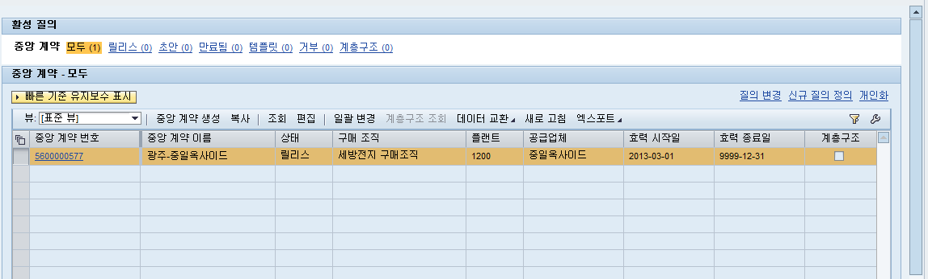
메뉴 경로 | 협력사 포탈 – 단가계약 – 단가계약 관리
트랜잭션 코드 | SRP Portal
트랜잭션 명 | SRP Portal
6_1. 계약 조회 (SRM) - 구매 담당자 화면
① [단가계약] – [단가계약 관리] 메뉴를 선택한다. ② 신규 생성된 계약이 리스트에 조회된다. ③ 계약 상세조회를 위해 계약번호를 선택하거나 해당 라인 선택 후 [조회] 버튼을 클릭한다.
1
3
2

Slide 44
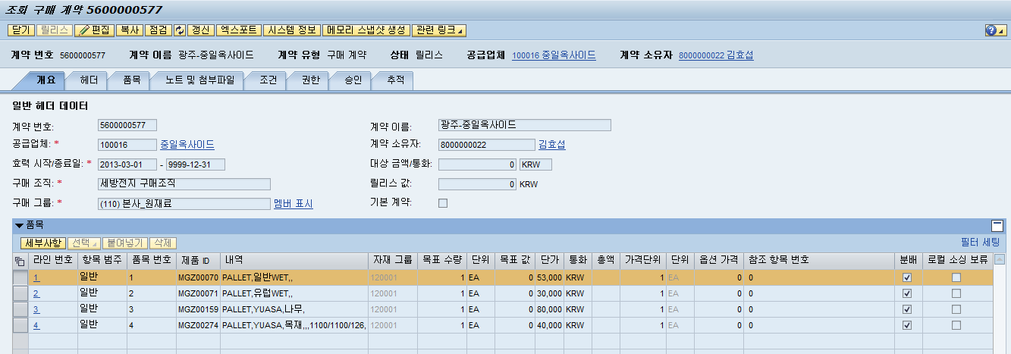
메뉴 경로 | 협력사 포탈 – 단가계약 – 단가계약 관리
트랜잭션 코드 | SRP Portal
트랜잭션 명 | SRP Portal
6_2. 계약 조회 (SRM) - 구매 담당자 화면
① 선택한 계약에 대한 정보가 조회되고, 품목 라인을 선택 후 [세부사항]을 클릭하면 품목별 상세내용을 확인할 수 있다.
1

Slide 45

메뉴 경로 | 협력사 포탈 – 단가계약 – 단가계약 관리
트랜잭션 코드 | SRP Portal
트랜잭션 명 | SRP Portal
6_3. 계약 조회 (SRM) - 구매 담당자 화면
① [품목] 탭을 선택하면, 선택한 계약 품목에 대한 상세내용이 조회된다.
1

Slide 46

메뉴 경로 | SAP 메뉴 – 물류 – 자재관리 – 구매 – 개괄 계약 – 리스트 조회 – 공급업체별
트랜잭션 코드 | ME3L
트랜잭션 명 | 공급업체별 구매문서
7. 계약 조회 (ERP) - 구매 담당자 화면
① SRM에 생성된 계약은 ERP와 연계되고, ERP 시스템에서 계약문서로 생성된다. - ERP 계약문서 생성 시, 구매정보레코드와 소스리스트가 갱신 된다. * ERP 내의 계약문서, 구매정보레코드, 소스리스트는 MM모듈 사용자매뉴얼 부분 참조

Slide 47

메뉴 경로 | 협력사 포탈 – 단가계약 – 단가계약 갱신
트랜잭션 코드 | SRP Portal
트랜잭션 명 | SRP Portal
8_1. 계약 변경 - 구매 담당자 화면
① [단가계약] – [단가게약 갱신] 메뉴를 선택한다. ② 기존 계약을 조회하기 위한 검색조건을 입력한다. ③ [검색] 버튼을 클릭하면, 하단에 검색조건에 일치하는 계약이 조회된다. ④ 계약 변경 건을 선택하고, [Download] 버튼을 클릭하여 Excel 양식을 다운로드 한다.
1
4
3
2

Slide 48

메뉴 경로 | 협력사 포탈 – 단가계약 – 단가계약 갱신
트랜잭션 코드 | SRP Portal
트랜잭션 명 | SRP Portal
8_2. 계약 변경 - 구매 담당자 화면
① 기존의 단가계약 정보가 Excel로 다운로드되고, 계약 변경 내용을 Excel에 작성하고 문서를 저장한다. - 품목 추가 - 품목 단가변경 - 품목 삭제
1

Slide 49


메뉴 경로 | 협력사 포탈 – 단가계약 – 단가계약 갱신
트랜잭션 코드 | SRP Portal
트랜잭션 명 | SRP Portal
8_3. 계약 변경 - 구매 담당자 화면
① [Upload] 버튼을 클릭하면, Excel Upload 팝업 창이 나타난다. ② 업로드 할 Excel 파일을 선택하고, [Upload] 버튼을 클락하여, 변경된 계약 정보를 업로드 한다.
1
2

Slide 50


메뉴 경로 | 협력사 포탈 – 단가계약 – 단가계약 갱신
트랜잭션 코드 | SRP Portal
트랜잭션 명 | SRP Portal
8_4. 계약 변경 - 구매 담당자 화면
① 업로드 된 정보가 리스트로 조회되고, 리스트에서 계약을 변경할 건을 선택한다. ② [Contract 생성] 버튼을 클릭하면, 확인 팝업 창이 나타난다. ③ 팝업 창에서 [확인] 버튼을 클릭하여, 변경 건에 대한 신규 계약이 생성된다. - 계약 변경 건에 대한 계약 생성은 Notes와 연계되어 단가변경 품의가 진행된다. (계약 상태: 승인 대기)
2
1
3

Slide 51

메뉴 경로 | 세방전지 그룹웨어 – Approval – 결재작성함 – 문서작성함 - 임시저장
트랜잭션 코드 | SRP Portal
트랜잭션 명 | SRP Portal
9. 단가변경 보고 Notes 품의 – 구매 담당자 화면 | * 해당 계약 건에 대한 단가변경 보고서의 결재 상신 및 승인 절차 프로세스임 ① SRM Portal에서의 단가변경 내역을 Notes 품의서에 보여준다 ② 주요 항목별 내역 * 단가인상 사유: 직접 수기 입력 * 업체명 : 단가계약 협력사 명 * 적용시점 : 단가변경 적용 시점 (수기 입력) * 지불조건 : 계약 시, 지급 조건 (수기 입력) * 인도조건: 계약 시, 인도 조건 (수기 입력) * 단가 책정 내역: 품목별 변경 상세내역 ※ Notes 승인 후, 본 단가계약이 유효하게 되고(상태: 릴리스), 기존 단가계약이 유효일자가 변경된다.

Slide 52

메뉴 경로 | 협력사 포탈 – 단가계약 – 단가계약 관리
트랜잭션 코드 | SRP Portal
트랜잭션 명 | SRP Portal
10. 계약 조회 (SRM) - 구매 담당자 화면
① 신규 계약 상태가 변경되고 , 기존 계약의 유효일자가 변경된다. - 신규 계약 상태: 승인 대기 → 릴리스 - 기존 계약 효력일: 2013-03-01~ 9999-12-31 에서 2013-03-01 ~ 2013-03-09 (신규계약 효력시작일 이전일자)으로 변경됨.

Slide 53

메뉴 경로 | SAP 메뉴 – 물류 – 자재관리 – 구매 – 개괄 계약 – 리스트 조회 – 공급업체별
트랜잭션 코드 | ME3L
트랜잭션 명 | 공급업체별 구매문서
11. 계약 조회 (MM) - 구매 담당자 화면
① SRM에 계약변경에 의해 신규 생성된 계약과 기존계약 변경 건이 ERP와 연계되고, ERP 시스템에 반영된다. - 계약 변경 건에 대해 구매정보레코드와 소스리스트도 병행하여 갱신 된다. * ERP 내의 계약문서, 구매정보레코드, 소스리스트는 MM모듈 사용자매뉴얼 부분 참조

